Slide 1


三年级课外阅读推进课
童心无邪 爱伴成长
——走进《窗边的小豆豆》

Slide 2

【日】岩崎千弘/图
【日】黑柳彻子/著
【中】赵玉皎/译

Slide 3
关于成长 关于教育 关于爱

Slide 4

这本书讲的是
一所小学
和在那里上学的
一个女孩子的
真实故事
故事发生在
第二次世界大战结束前的东京

Slide 5

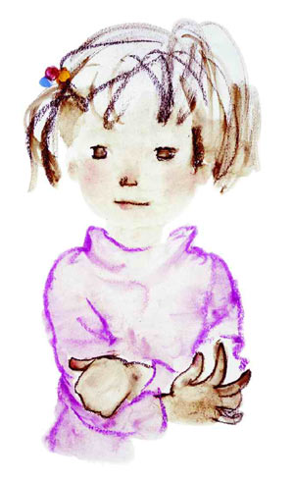

Slide 6
“上课的时候，她把书桌的盖子开了关，关了开，足有上百次！……每写一个字，桌子盖都在我的眼前开开关关，看得我眼花缭乱。我的头都晕了！……”

Slide 7
一个因淘气
一年级就被退学的孩子

Slide 8
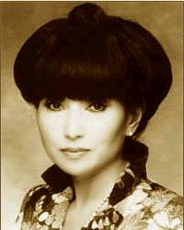
黑 柳 彻 子

Slide 9
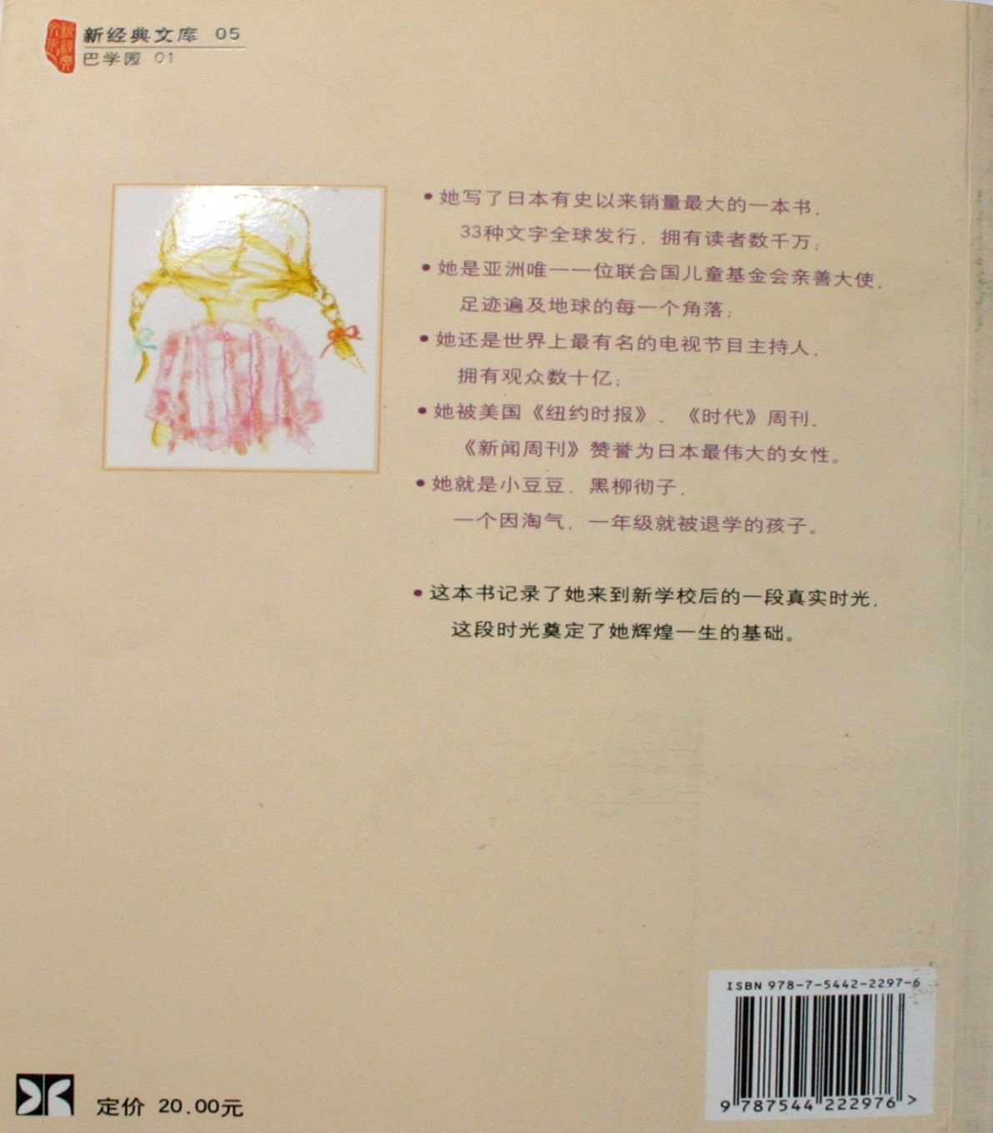
她写了日本有史以来销量最大的一本书，33种文字全球发行，拥有读者数千万；

Slide 10

她写了日本有史以来销量最大的一本书，33种文字全球发行，拥有读者数千万；
她被美国《纽约时报》、《时代》周刊、《新闻周刊》赞誉为日本最伟大的女性。

Slide 11
日本著名作家
著名电视节目主持人
联合国儿童基金会亲善大使
一个因淘气
一年级就被退学的孩子

Slide 12
42、天鹅湖
43、“旱田”老师
44、野炊
45、“真是一个好子！”
46、新娘
47、破学校
48、蝴蝶结
49、慰问
50、健康树皮
51、说英语的孩子
52、演出会
53、粉笔
54、泰明死了
55、间谍
56、小提琴
57、一言为定！
58、洛基不见了
59、茶话会
60、再见，再见
1、第一次来车站
2、窗边的小豆豆新学校
3、我喜欢！
4、校长先生
5、盒饭/23
6、从今天开始上学
7、电车教室
8、上课
9、海的味道山的味道
10、好好嚼呀
11、散步
12、校歌
13、放回原处
14、名字的由来
15、落语
16、电车来了！
17、游泳池
18、成绩单
19、暑假开始了
20、大冒险
21、试胆量
22、排练场
23、温泉旅行
24、韵律操
25、一生的心愿
26、最差的衣服
27、高桥君
28、不能跳！
29、然后呢
30、只是闹着玩
31、运动会
32、小林一茶
33、非常奇怪
34、用手说话
35、泉岳寺
36、正男！
37、小辫子
38、Thank You
39、图书室
40、尾巴
41、第二个春天
目 录

Slide 13

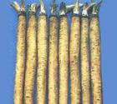
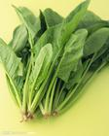
当有人在鲤鱼肚子里拱来拱去的时候，鲤鱼看起来就像活了一样。
一等奖是“一根萝卜”，二等奖是“两根牛蒡(bàng)”，三等奖是“一束菠菜”之类。

Slide 14
42、天鹅湖
43、“旱田”老师
44、野炊
45、“真是一个好子！”
46、新娘
47、破学校
48、蝴蝶结
49、慰问
50、健康树皮
51、说英语的孩子
52、演出会
53、粉笔
54、泰明死了
55、间谍
56、小提琴
57、一言为定！
58、洛基不见了
59、茶话会
60、再见，再见
1、第一次来车站
2、窗边的小豆豆新学校
3、我喜欢！
4、校长先生
5、盒饭/23
6、从今天开始上学
7、电车教室
8、上课
9、海的味道山的味道
10、好好嚼呀
11、散步
12、校歌
13、放回原处
14、名字的由来
15、落语
16、电车来了！
17、游泳池
18、成绩单
19、暑假开始了
20、大冒险
21、试胆量
22、排练场
23、温泉旅行
24、韵律操
25、一生的心愿
26、最差的衣服
27、高桥君
28、不能跳！
29、然后呢
30、只是闹着玩
31、运动会
32、小林一茶
33、非常奇怪
34、用手说话
35、泉岳寺
36、正男！
37、小辫子
38、Thank You
39、图书室
40、尾巴
41、第二个春天
目 录

Slide 15


1
钻鲤鱼比赛
2
找妈妈比赛
运动会
拔河比赛
4

Slide 16
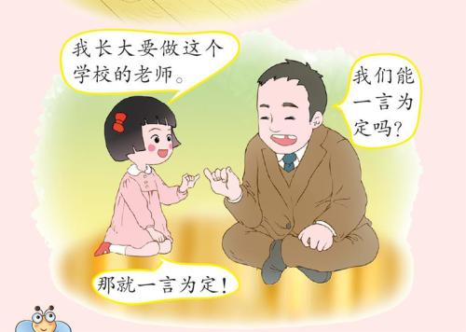
小林校长

Slide 17
他的头发已经有些稀疏，前面的牙齿有的也脱落了，但脸上的气色非常好。他的个子不算高，不过肩膀和胳膊都很结实，黑色的三件套西装已经旧得有些走了形，但穿在他的身上却显得非常整齐。

Slide 18

开抽屉
入 学
看鸟窝
当宣传员
与众不同的校歌
与众不同的校门
小豆豆
转 学
与众不同的教室
与众不同的午餐
与众不同的学习
可爱、懂事
成 长
善良、快乐
有爱、乐学

Slide 19
校长先生把椅子拉到小豆豆跟前，面对小豆豆坐了下来，说：“好了,你跟老师说说话吧，说什么都行。”
他也像小豆豆那样，向前探着身体，专注地听着。
“能永远和这个人在一起就好了。”这是小豆豆第一次见到校长小林宗作先生的感受。

Slide 20
小林校长
良师

Slide 21

谨将本书献给已逝的
小林宗作 老师

Slide 22
他的腿非常短，而且像螃蟹足那样弯曲着。他精神饱满地晃动着自己小小的身体，走到最前面的位置坐了下来。
高桥君
他睡在棺材里，被花朵围绕着，闭着眼睛。但却像
平时一样，看上去那么温和，那么聪明。小豆豆跪
下来，把百花放在他的手边，然后轻轻抚摸了一下
他的手。
泰明

Slide 23

高桥君、泰明……
益友

Slide 24

良师
益
友

Slide 25
每个人都能在这本书里找到
自己阳光灿烂的童年

Slide 26
纯真童心无国界，小豆豆爱心无国界。
——著名作家 · 曹文轩

Slide 27

推荐阅读：

